Slide 1
Завршни рад Тема: Развој друштвене мреже за дељење видео садржаја
УНИВЕРЗИТЕТ У БЕОГРАДУ
ФАКУЛТЕТ ОРГАНИЗАЦИОНИХ НАУКА
Ментор: Студент:
Проф. Др Маријана Деспотовић-Зракић Бранко Јовановић 604/12

Slide 2
Кратак садржај:
Увод
Коришћене технологије
Опис апликације
Закључак

Slide 3



Коришћене технологије
Андроид студио
Јава
Пхп

Slide 4

Андроид апликација
Друштвена мрежа
Шта је влог?

Slide 5
Структура апликација
Пријава/Регистрација
Мени
Мој профил
Додај влог
Почетна
Администратор веб апликација
Мој профил
Додај влог
Почетна

Slide 6
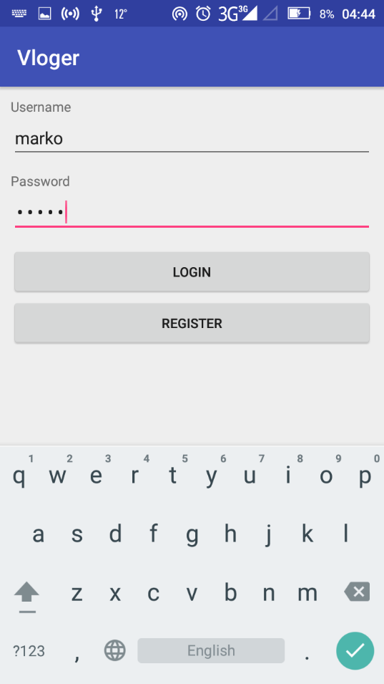
Пријава корисника
Уколико корисник поседује налог
потребно је да попуни
корисничко име и шифру.

Slide 7
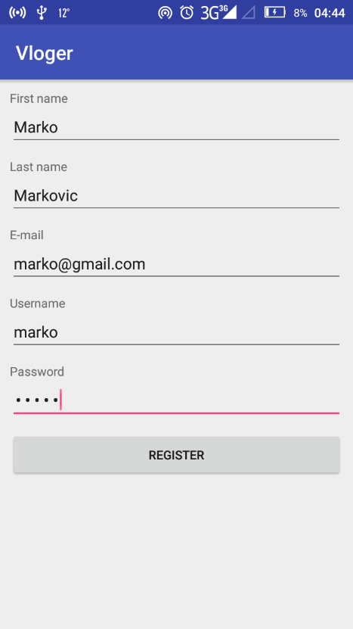
Регистрација корисника
Име корисника
Презиме корисника
Маил
Корисничко име
Шифра

Slide 8
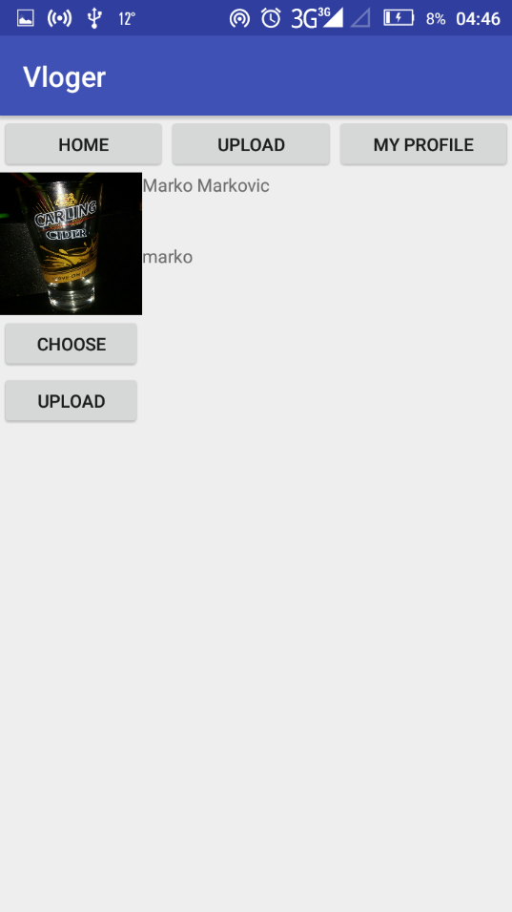
Мој профил
Основни подаци о корснику
Додај профилну слику
Измени профилну слику

Slide 9
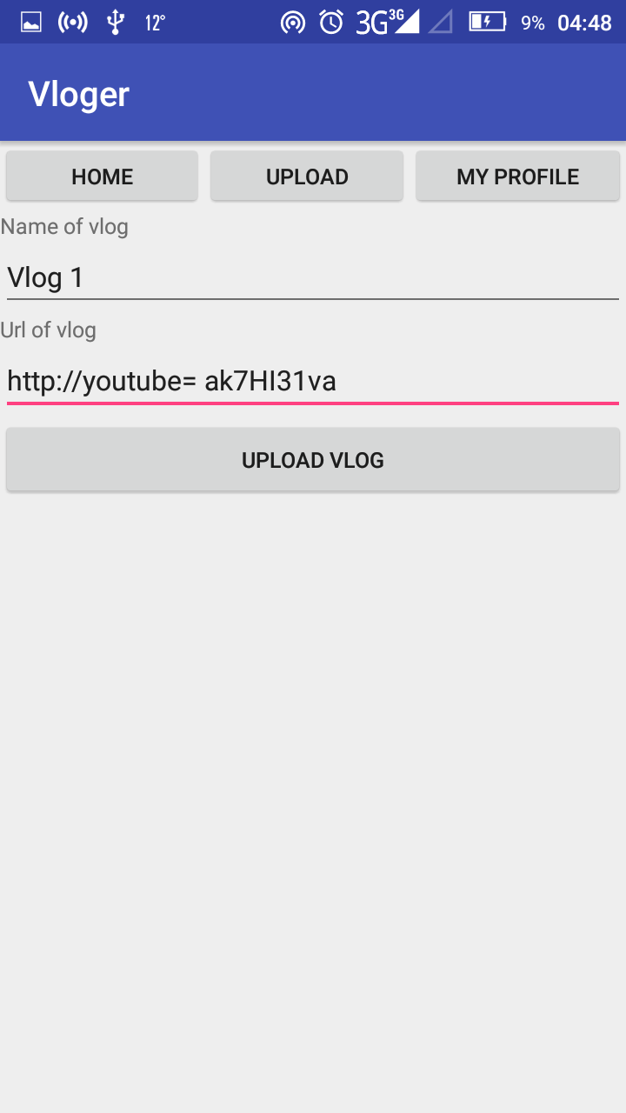
Додај нови видео клип
Корисник уноси назив
и урл свог влога са YouTube-a
где након клика на дугме
добија поруку о успешности.

Slide 10
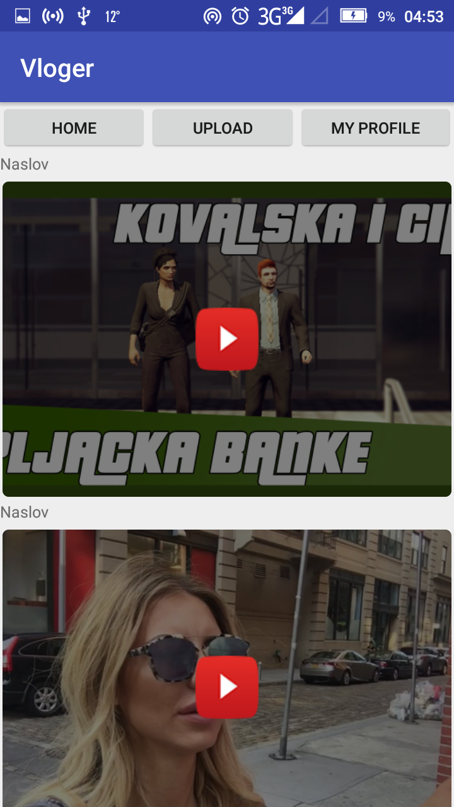
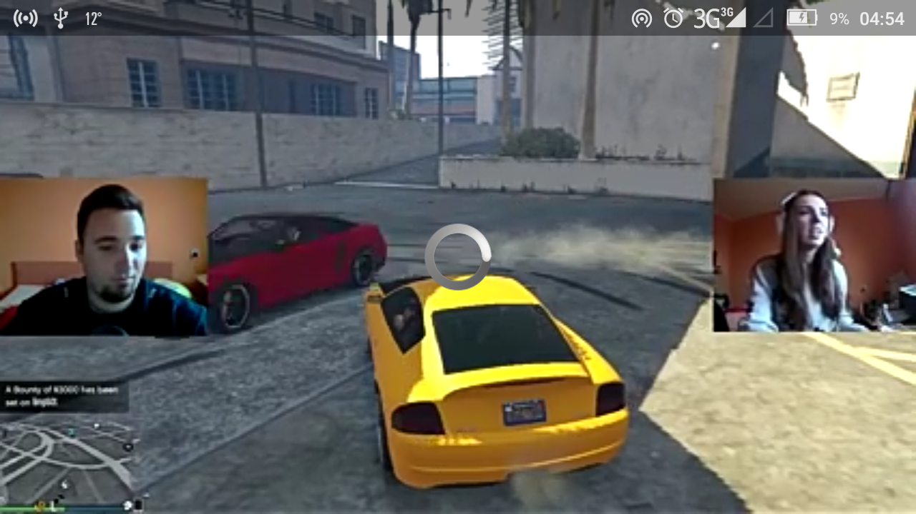
Преглед влогова

Slide 11
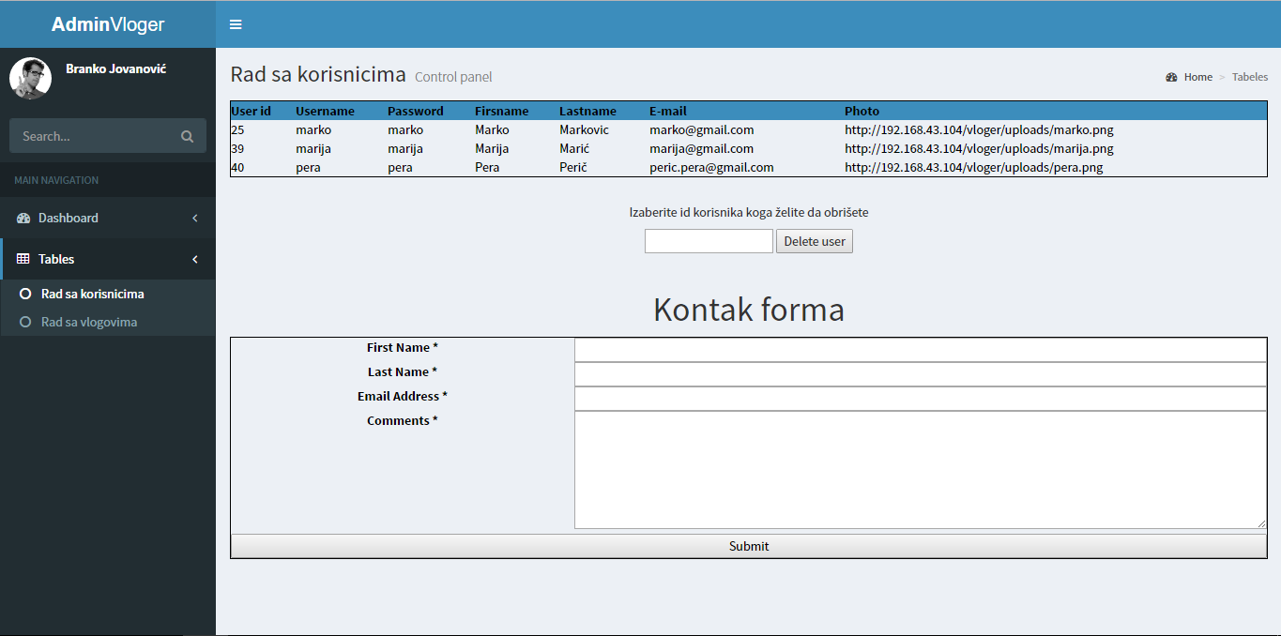
Администратор веб апликација

Slide 12
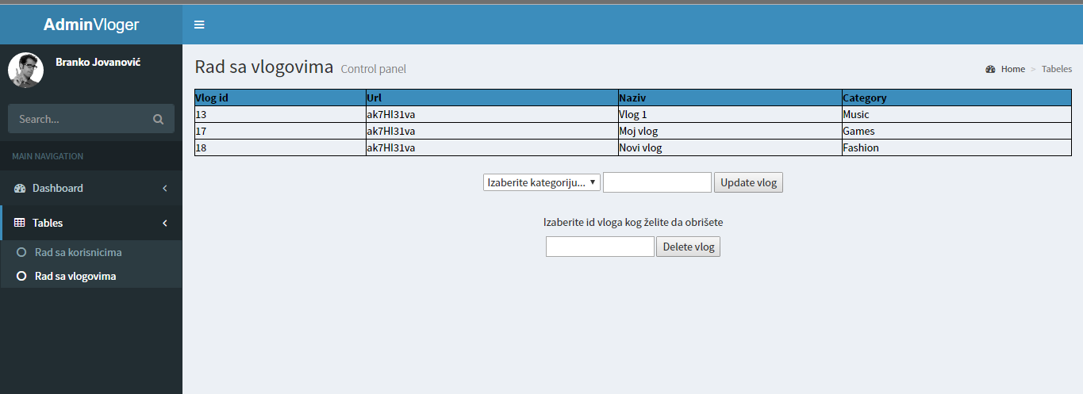
Рад са влоговима

Slide 13
Графички дизајн
Коментари
Лајкови
Претрага по категоријама

Slide 14
Хвала на пажњи!
Питања?

